Slide 1

计算机图形学
曹卫群
Weiqun.cao@126.com
第十三讲 三维实体造型（二）

Slide 2
主要内容
实验题目讲解
实体的表示

Slide 3
实体的表示
概述
实体的定义
正则集合运算
实体的表示

Slide 4
概述
三维几何造型的两个分支
实体的表示方法
Notes:
曲面造型和实体造型是相互支持、相互补充的。光有曲面造型，我们的目光就只能停留在组成物体的一张张表面上，无法去计算和分析物体的许多整体性质（体积、表面积、重心），也不能将这个物体作为一个整体去考察它与其它物体相互关联的性质（是否相交，最短距离等）。反之，如果光有实体造型而无曲面造型，我们将无法准确地描述和控制物体的外部形状。
历史上，曲面造型和实体造型是相互独立平行发展的，彼此之间几乎没有影响。美国曼彻斯特大学的PADL-1系统、英国剑桥大学CAD小组的BUILD系统、日本北海道大学的TIPS-1系统等商品化CAD软件系统都采用了实体造型技术，在计算机内提供了对物体的完整的几何定义，可以随时提取所需要的信息，支持CAD/CAM过程的任何一个方面，如计算机绘图、应力分析、热流计算、数控加工等，。实体造型系统为CAD/CAM一体化提供了可能，同时，它允许设计人员直接在三维空间进行进行产品的设计、修改、观察、从事使设计活动变得直观、简单、高效。
目前国际上著名的商品化CAD系统有ProE, UG, CATIA, I-DEAS, Solidworks等都是以实体造型为核心。
曲面造型研究在计算机内如何描述一张曲面，如何对它的形状进行交互的显示与控制
实体造型研究如何在计算机内定义、表示一个三维物体

Slide 5
实体的表示方法
粘合
空间分割法
构造实体几何法（CSG树）
边界表示法
正则运算
点、边、面
Notes:
(1)空间分割表示法。它以一组简单物体通过“粘合”构造新的物体，这些简单物体称为基 本体素，可以是立方体、长方体、圆柱体、圆锥体等等。单元分解表示、八叉树表示等属于这种表 示方法，特征表示法也可看做这种表示方法的特例。
(2)构造实体几何表示法。它和上述方法一样，将实体表示成基本体素的组合，所不同 的是，这里可以采用更多的运算，如并、交、差等。
(3)边界表示法。实体与其边界一一对应，边界表示法通过描述构成实体边界的点、边、面 而达到表示实体的目的。推移表示法也属此类。

Slide 6
三维实体造型
概述
实体的定义
正则集合运算
实体的表示

Slide 7
点集的正则运算
点集A的正则运算r
r·A=c ·i ·A
iA即为A的全体内点组成的集合，
称为A的内部
c ·i ·A为A的内部的闭包
Notes:
从点集拓扑的角度可以给出实体的简洁定义。将三维
物体看做一个点集，它由内点与边界点共同组成。
所谓内点是指点集中的这样一些点，它们具有完全包含于该点集的
充分小的邻域。而边界点就是指那些不具备此性质的点集中的点
定义点集的正则运算r如下：r·A=c ·i ·A
其中．i为取内点运算，r为取闭包运算，A为一个点集。那么，iA即为A的全体内点组成的集合，称为A的内部，它是一个开集。 c ·i ·A为A的内部的闭包，是i ·A与其边界点的并集，它本身是一个闭集。正则运算即为先对物体取内点再取闭包的运算。r·A称为A的正则点集。正则点集未必是实体。

Slide 8
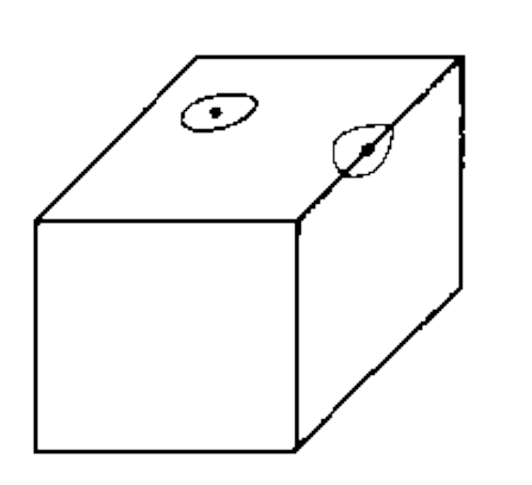
二维流形
Notes:
所谓二维流形是指这样一些面，其上任一点都存在一个充
分小的邻域，该邻域与平面上的圆盘是同构的，即在该邻域与圆盘之
间存在连续的一一映射。

Slide 9
实体的定义
对一个占据有限空间的正则点集，
如果其表面是二维流形，则该正则
点集为实体(有效物体)
Notes:
有了二维流形的概念之后，我们可以这样来描述实体：对一个占据有限空间的正则点集，如果其表面是二维流形，则该正则点集为实体(有效物体)。这个描述中的条件是在计算机中可检测的，对衡量—个模型表示的是否为实体非常有用。

Slide 10
三维实体造型
概述
实体的定义
正则集合运算
实体的表示

Slide 11
对实体进行集合运算
A
B
Notes:
通过对简单实体做适当的运算来构造复杂实体是一个有效的方法。实体可看做点集，对实体进行的运算主要是集合运算。但是对两个实体做普通的集合运算并不能保证其结果仍是一个实体。

Slide 12
对实体进行集合运算
A∩B
r·(A∩B)
A∩*B

Slide 13
对实体进行集合运算
b(A∩*B)
bA∩iB
U
bB∩iA
U
(bA∩bB)_{s}
b(AU*B)
bA∩eB
U
bB∩eA
U
(bA∩bB)_{s}
b(A-*B)
bA∩eB
U
bB∩iA
U
(bA∩bB)_{d}

Slide 14
三维实体造型
概述
实体的定义
正则集合运算
实体的表示

Slide 15
三维实体造型
特征表示
空间分割表示
推移表示
边界表示法
构造实体几何
Notes:
三个重点和难点

Slide 16
三维实体造型
特征表示
空间分割表示
推移表示
边界表示法
构造实体几何
Notes:
三个重点和难点

Slide 17
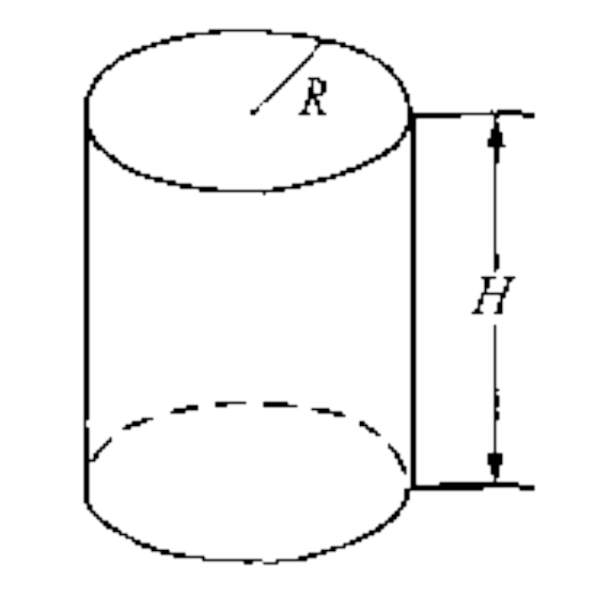
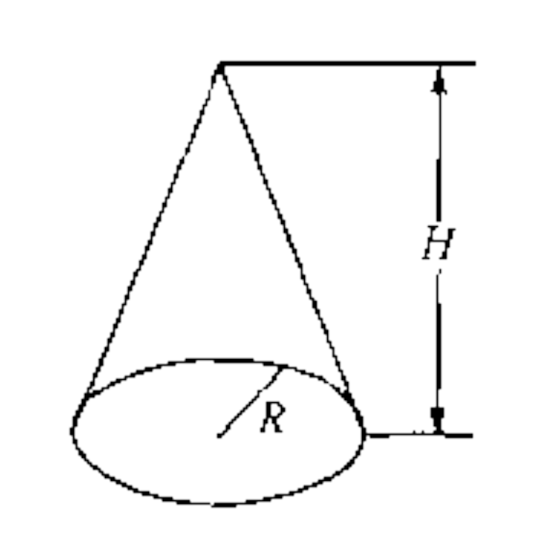
特征表示
(R,H)
Notes:
所谓特征表示就是用—组特征参数来定义一族类似的物体。特征从功能上可分为形状特征、材料特征等等。形状特征如体素、孔、半孔、槽等。材料特征如硬度、密度、热处理方法等。例如，若只考虑形状特征，一个圆柱或圆锥就可以用参数组(R,H)来定义．其中R、H分别表示底面半径与高；一个正n棱柱可用参数(n,R,H)定义，其中R表示底面正多边形的外接园的半径.

Slide 18
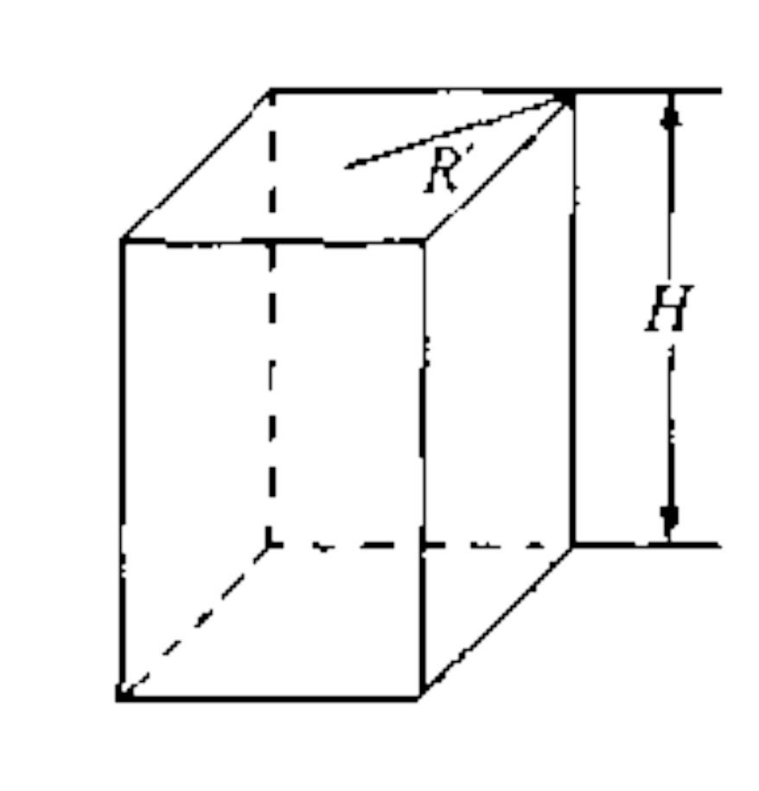
特征表示
适用于表示工业上定型的标准件
(n,R,H)
Notes:
一个正n棱柱可用参数(n,R,H)定义，其中R表示底面正多边形的外接园的半径.
特征表示适用于表示工业上定型的标准件。标准件既可以十分简单，如立方体、圆柱，也可以相当复杂，如齿轮、轴承。所有的标准件保存在一个数据库中，使用时，用户只要指定适当的参数值就可以了。

Slide 19
三维实体造型
特征表示
空间分割表示
推移表示
边界表示法
构造实体几何
Notes:
三个重点和难点

Slide 20
空间分割表示
  在空间分割表示中，实体被分割表示为互不相交的“粘合”在一起的更基本的体素(voxel)。
Notes:
在空间分割表示中，实体被分割表示为互个相交的“粘合”在一起的更基本的体素
(voxel)。基本体素的大小、位置、类型可以多种多样。但它们一般形状都比较简单。本节介绍三种常用的空间分割表示方法，即空间位置枚举表示法、八叉树表示法和单元分解表示法。

Slide 21
空间分割表示
空间位置枚举表示法
八叉树表示法
单元分解表示法
Notes:
在空间分割表示中，实体被分割表示为互个相交的“粘合”在一起的更基本的体素
(voxel)。基本体素的大小、位置、类型可以多种多样。但它们一般形状都比较简单。本节介绍三种常用的空间分割表示方法，即空间位置枚举表示法、八叉树表示法和单元分解表示法。

Slide 22
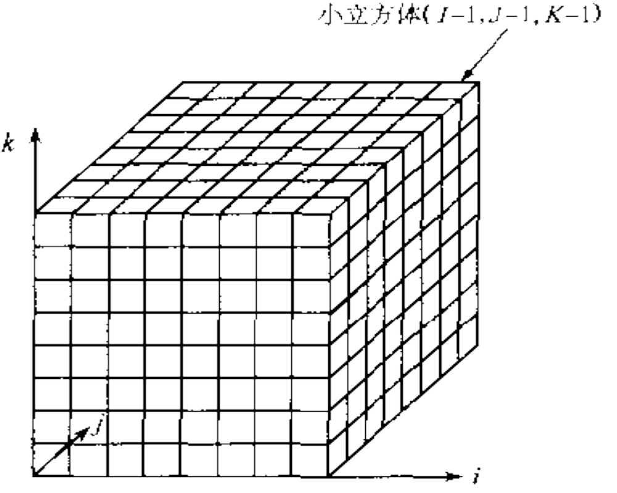
空间位置枚举法
优缺点
Notes:
空间位置枚举表示法：先将空间分割成均匀的立方形网格,然后根据物体所占据的网格位置来定义物体的形状和大小。其相应的数据结构为三维数组,每一数组元素对应一空间位置。若此位置为物体所占据,则相应数组元素赋值为1,否则为0。数组的长度取决于所选取的空间分辨率。通常，所描述物体的形状越复杂，细节越丰富，精度要求越高，则选取的空间分辨率也较高。
优点：容易实现物体的集合运算，以及计算体积等整体性质
缺点：没有明确的边界信息，不适于图形显示；存储量大

Slide 23
空间分割表示
空间位置枚举表示法
八叉树表示法
单元分解表示法

Slide 24
八叉树表示
四叉树？
对空间进行自适应划分，采用具有层次结构的八叉树来表示物体。
Notes:
三维物体的八叉树表示是一种层次数据结构，它首先在三维空间中定义一个能够包含所表示物体的立方体，且立方体的三条棱边分别与x、y、z轴平行，边长为2^{n}。若立方体内空间完全由所表示的物体所占据，则物体可用这个立方体予以表示，否则将立方体等分为八个小块，每块仍为一个小立方体，其边长为原立方体边长的1／2。将这八个小立方体依次编号为0，1，2，…，7，并对每一个小立方体重复上述分割过程。对小立方体的体内空间全部被所表示的物体占据的将标识为“f”；若它与所表示物体无交则标识为“e”；对均不符合“f”或“e”的则将其标识为“p”，并继续分割下去，直至小立方体的边长为单位长。依此方式，物体在计算机内可表示为一棵八叉树，凡是标识为“f”或“e”的立方体均为终端结点，而标识为“p”的立方体为非终端结点，但最后标识为“p”的小立方体应重新标识为“f”。

Slide 25
四叉树表示
3
2
3
2
Full
3
2
0
0
1
Partial
1
Empty
3
2
3
2
0
1
0
1
0
1

Slide 26
四叉树表示

Slide 27
四叉树表示
P
P
P
P
P
P
F
F
P
F
P
P
F
P
E
E
P
E
P
P
E
……
P
F
F
P
E
P
P
E
E
P
P
E
……
E
F
F
E
E
F
E
E

Slide 28
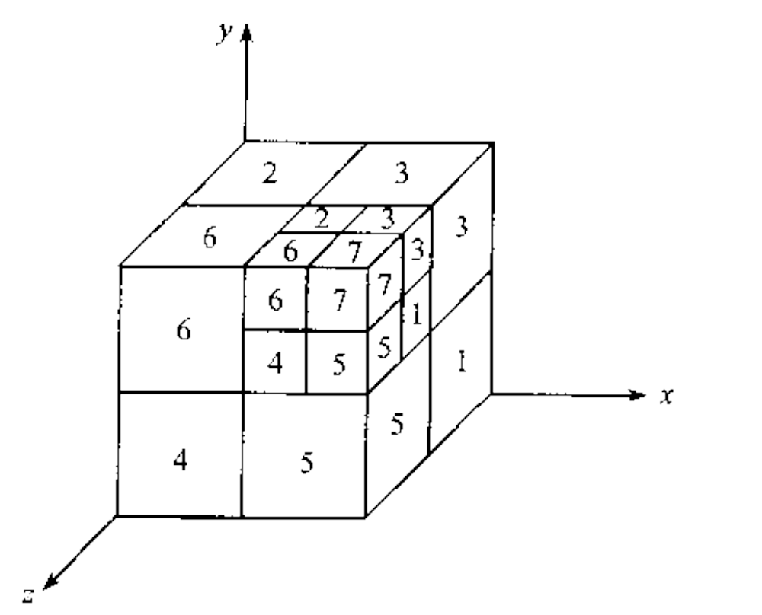
八叉树表示

Slide 29
八叉树表示
  优点：
容易实现实体之间的正则集合运算
容易计算实体的整体性质，如质量、体积等
容易实现隐藏线与隐藏面的消除

Slide 30
八叉树表示
线性八叉树
  缺点：
没有明确的边界信息，不能精确表示一个实体
做任意几何变换困难
需要较大存储空间

Slide 31
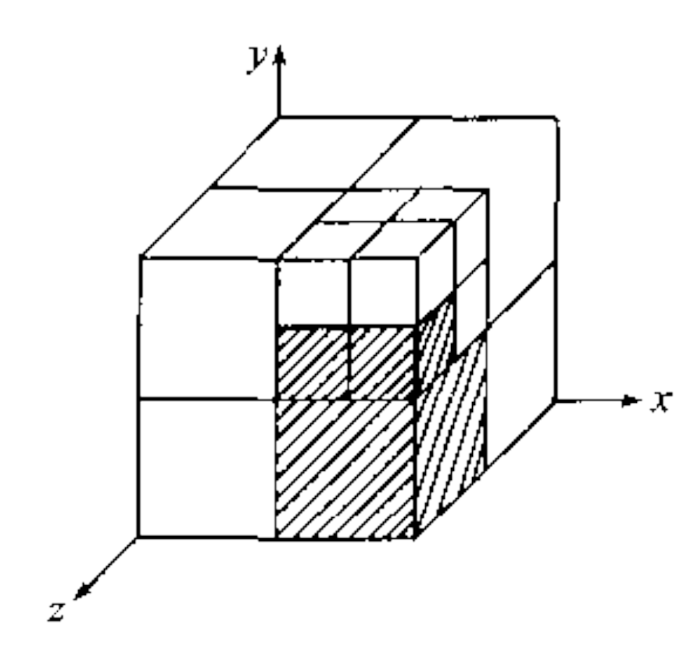
线性八叉树
Notes:
用以可变长度的一维数组来存储一棵八叉树，数组中仅存储八叉树的终端结点，即描述一个物体的大大小小的体元。

Slide 32
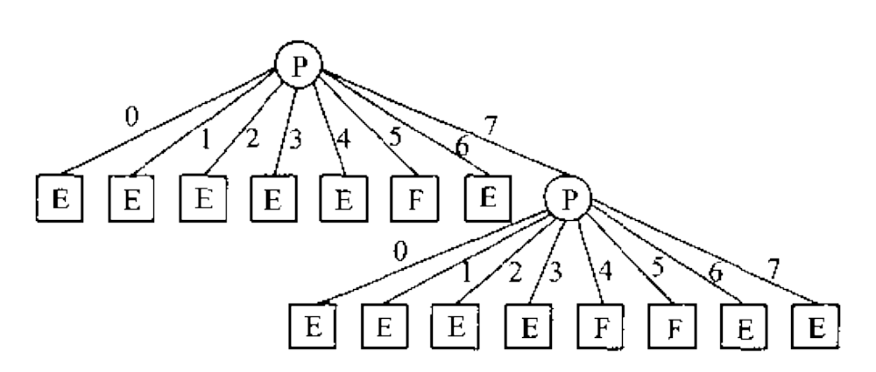
线性八叉树
（5，74，75）

Slide 33
线性八叉树
{5X，74X，75X}
适于存储，可与八叉树相互转换
Notes:
X是一个大于7的整数，表示该节点的结束。

Slide 34
空间分割表示
空间位置枚举表示法
八叉树表示法
单元分解表示法

Slide 35
单元分解表示法
以不同类型的基本体素(而不是
单一的立方体)通过“粘合”运算
来构造新的实体。
Notes:
单元分解表示(CellDecomposition)从另一角度对空间位置枚举表示做了改进。它以不同类型的基本体素(而不是单一的立方体)通过“粘合”运算来构造新的实体。这些基本体素可以是任何简单实体(与球拓扑同构)，如圆接、圆锥、多面体等。粘合运算使两个实体在边界面上相接触，但它们的内部并不相交。

Slide 36
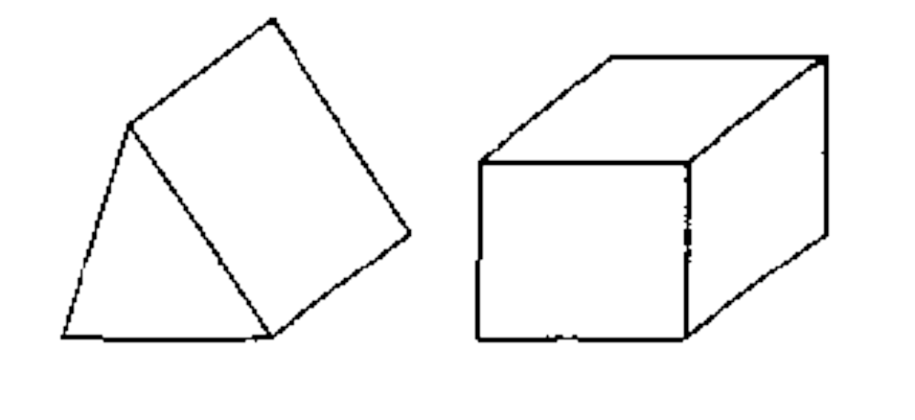
单元分解表示法

Slide 37
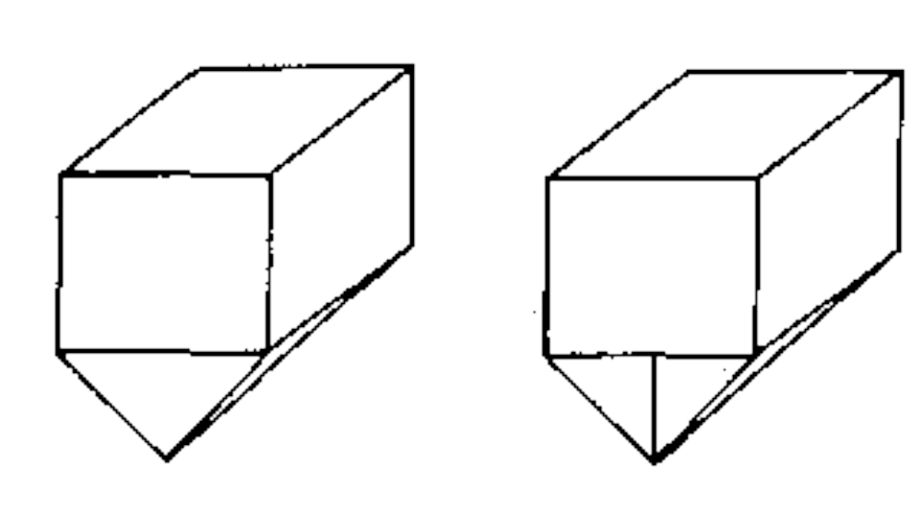
单元分解表示法
不唯一性
有效性?
Notes:
具有不唯一性，有效性难以保证

Slide 38
三维实体造型
特征表示
空间分割表示
推移表示
边界表示法
构造实体几何
Notes:
三个重点和难点

Slide 39
推移表示法
(sweep Representanion)

Slide 40
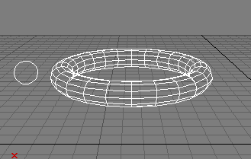
推移表示法
(sweep Representanion)

Slide 41
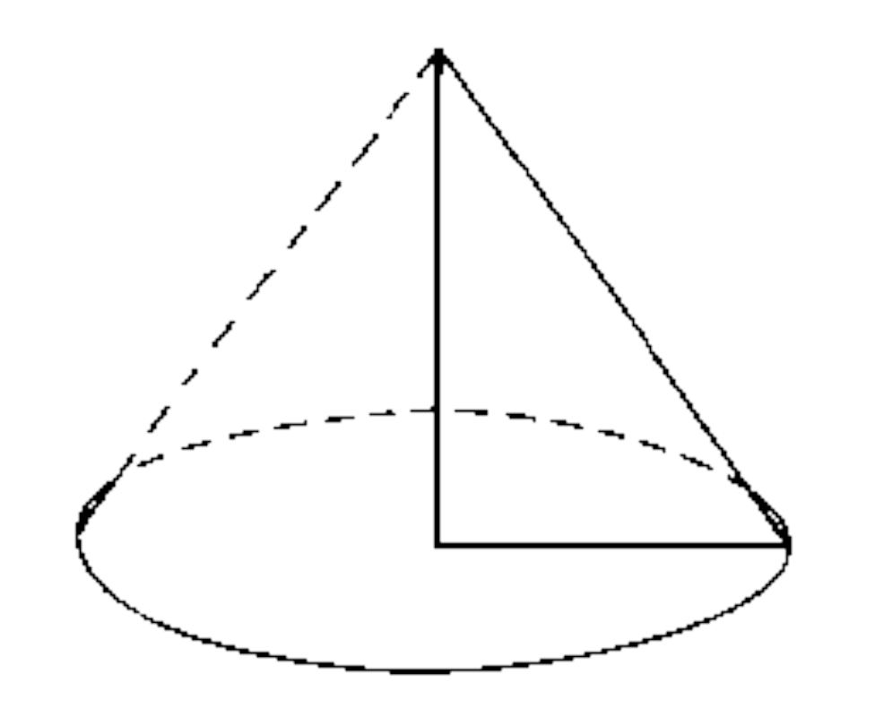
推移表示法
(sweep Representanion)

Slide 42
推移表示法
(sweep Representanion)
将物体A沿空间一条轨迹P推移时，A的轨迹定义了一个新的物体B，则物体B可以由物体A与轨迹P共同来表示。这种表示物体的方法称为推移表示法

Slide 43
推移表示法
(sweep Representanion)
平移式
旋转式
广义式

Slide 44
平移sweep
平移Sweep将一平面区域沿某矢量方向移动一给定距离，产生一三维物体。

Slide 45
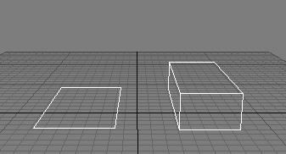
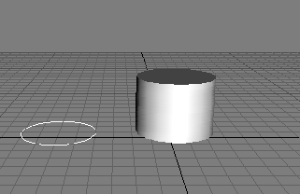
平移sweep

Slide 46
旋转sweep
旋转Sweep将一平面区域绕某一轴线旋转，产生一个旋转体。

Slide 47
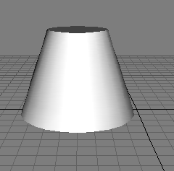
旋转sweep

Slide 48
旋转sweep

Slide 49
旋转sweep

Slide 50
旋转sweep

Slide 51
旋转sweep
广义sweep

Slide 52
广义sweep
广义Sweep将一平面区域（该区域可以在移动过程中按一定规则变化）沿任意的空间轨迹线移动，生成一个三维物体。

Slide 53
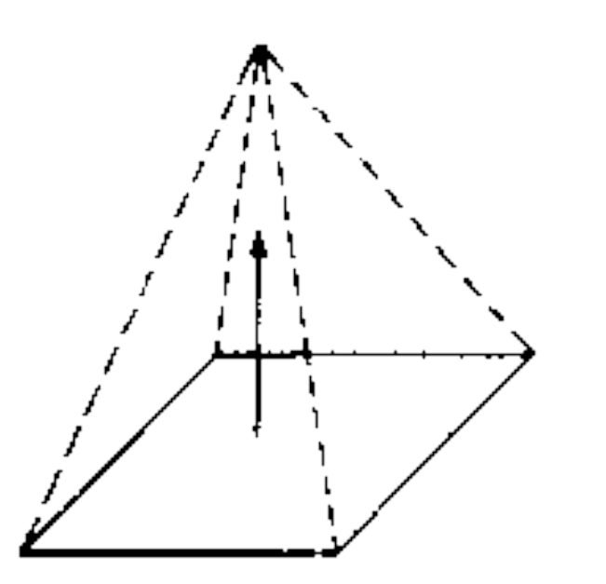
广义sweep

Slide 54
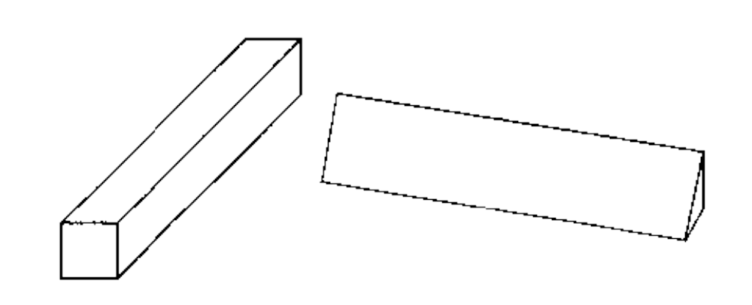
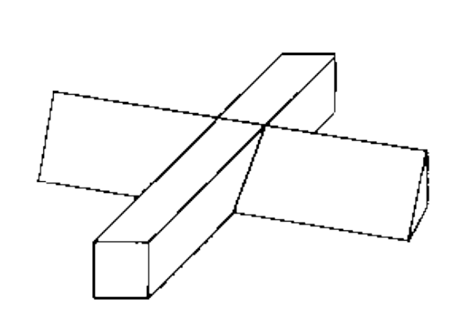
Sweep体的正则运算
困难

Slide 55
三维实体造型
特征表示
空间分割表示
推移表示
边界表示法
构造实体几何
Notes:
三个重点和难点

Slide 56
边界表示
B-Reps: Boundary Representation
通过描述实体的边界来表示一个实体的方法。
Notes:
所谓边界表示(Boundary Representation)即通过描述实体的边界来表示一个实体的方法。实体的边界与实体是一一对应的，定义了实体的边界，该实体就被唯—确定了。实体的边界面可以是平面多边形或曲面片。通常情况下，曲面片最终都是被近似地离散成多边形来处理的。

Slide 57
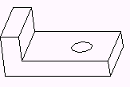
边界表示
U

Slide 58
边界表示
边界表示法描述物体的信息包括几何信息与拓扑信息两个方面
顶点、棱边、表面的大小、尺寸、位置、形状
几何信息
拓扑信息
点、线、面的连接关系

Slide 59
边界表示
顶点、棱边、表面之间的拓扑关系
Notes:
Brep表示的优点是：
表示形体的点、边、面等几何元素是显式表示的，使得绘制Brep表示的形体的速度较快，而且比较容易确定几何元素间的连接关系；
容易支持对物体的各种局部操作，比如进行倒角。
便于在数据结构上附加各种非几何信息，如精度、表面粗糙度等。

Slide 60
顶点、棱边、表面之间的拓扑关系
f
f
f
f
f→{f}
f

Slide 61
顶点、棱边、表面之间的拓扑关系
v
v
f
v
v
f→{v}

Slide 62
顶点、棱边、表面之间的拓扑关系
e
e
f
e
f→{e}
e

Slide 63
顶点、棱边、表面之间的拓扑关系
f
v
f
f
v→{f}

Slide 64
顶点、棱边、表面之间的拓扑关系
v
v
v
v
v→{v}

Slide 65
顶点、棱边、表面之间的拓扑关系
e
v
e
e
v→{e}

Slide 66
顶点、棱边、表面之间的拓扑关系
f
f
e
e→{f}

Slide 67
顶点、棱边、表面之间的拓扑关系
v
e
e→{v}
v

Slide 68
顶点、棱边、表面之间的拓扑关系
e
e
e
e
e
e→{e}

Slide 69
边界表示
顶点、棱边、表面之间的拓扑关系
数据结构
Notes:
Brep表示的优点是：
表示形体的点、边、面等几何元素是显式表示的，使得绘制Brep表示的形体的速度较快，而且比较容易确定几何元素间的连接关系；
容易支持对物体的各种局部操作，比如进行倒角。
便于在数据结构上附加各种非几何信息，如精度、表面粗糙度等。

Slide 70
翼边数据结构
P₂
左上边
右上边
左外环
右外环
边
左下边
右下边
P₁
Notes:
翼边结构以边为中心来组织数据。

Slide 71
翼边数据结构
Struct Edge {
Point *P[2];
Loop * Loop[2];
Edge * edge[4];
}
Notes:
翼边结构以边为中心来组织数据。

Slide 72
半边数据结构
v₂
v₂
左半边
右半边
左环
右环
边
v₁
v₁
Notes:
边界表示的另一种较为典型的数据结构是半边数据结构。它是作为一种多面体的表示方法 在80年代初被提出来的。在构成多面体的三要素(顶点、边与面)中，半边数据结构以边为核 心。为了方便表达拓扑关系。它将一条边表示成拓扑意义上方向相反的两条“半边”，所以称为半边数据结构

Slide 73
半边数据结构
五个拓扑层次：
体、面、环、半边、顶点
包含多种拓扑关系：
e→{f}
v→{e}
f→{e}
e→{v}
Notes:
以半边数据结构为基础的多面体的边界表示中包含了多 种拓扑关系可以方便地查找各元素之间的连接关系。

Slide 74
边界表示
顶点、棱边、表面之间的拓扑关系
数据结构
边界表示优缺点
Notes:
Brep表示的优点是：
表示形体的点、边、面等几何元素是显式表示的，使得绘制Brep表示的形体的速度较快，而且比较容易确定几何元素间的连接关系；
容易支持对物体的各种局部操作，比如进行倒角。
便于在数据结构上附加各种非几何信息，如精度、表面粗糙度等。

Slide 75
边界表示的优点
便于物体中各元素的查询
容易支持对物体的各种局部操作
用统一的数据结构表示具有相同拓扑结构的物体
便于在数据结构上附加各种非几何信息
Notes:
Brep表示的优点是：
表示形体的点、边、面等几何元素是显式表示的，使得绘制Brep表示的形体的速度较快，而且比较容易确定几何元素间的连接关系；
容易支持对物体的各种局部操作，比如进行倒角。
便于在数据结构上附加各种非几何信息，如精度、表面粗糙度等。

Slide 76
边界表示的缺点
数据结构复杂，需要大量的存储空间,维护内部数据结构复杂
所表示几何体不一定有效
Notes:
Brep表示的缺点是：
数据结构复杂，需要大量的存储空间，维护内部数据结构的程序比较复杂；
Brep表示不一定对应一个有效形体，通常运用欧拉操作来保证Brep表示形体的有效性、正则性等。

Slide 77
边界表示
顶点、棱边、表面之间的拓扑关系
数据结构
边界表示优缺点
欧拉运算
Notes:
Brep表示的优点是：
表示形体的点、边、面等几何元素是显式表示的，使得绘制Brep表示的形体的速度较快，而且比较容易确定几何元素间的连接关系；
容易支持对物体的各种局部操作，比如进行倒角。
便于在数据结构上附加各种非几何信息，如精度、表面粗糙度等。

Slide 78
欧拉运算
用于构造、修改三维实体
运算所构建的几何体满足广义欧拉公式
v – e + f – r = 2 (s - h)

Slide 79
欧拉运算
mvsf(v,f)
mev(v₁,v₂,e)
mef(v₁,v₂,e,f₁,f₂)
kemr(v₁,v₂,e)
kfmrh(f₁,f₂)

Slide 80
欧拉公式
v=8
e=12
f=6
r=h=0
√
s=1
?
v – e + f – r = 2 (s - h)

Slide 81
欧拉公式
v=16
e=24
f=10
r=2
h=1
√
s=1
?
v – e + f – r = 2 (s - h)

Slide 82
三维实体造型
特征表示
空间分割表示
推移表示
边界表示法
构造实体几何
Notes:
三个重点和难点

